Slide 1
День Героев Отечества.
Ежегодно 9 декабря в России отмечается День Героев Отечества. Праздник этот – особенный: в этот день отдают дань мужеству, самоотверженности, патриотическим качествам людей, по праву носящих звание Героя. Мы помним трагические страницы истории, подвиги наших предков, несгибаемую волю, единство народа.

Slide 2
С сожалением приходится признавать, что и сегодня, в спокойное мирное время, дети порой сталкиваются с невероятной жестокостью и оказываются лицом к лицу с матерыми убийцами. Мы не забываем о подвиге юных ребят, которые, ни секунду не сомневаясь, наряду со взрослыми отдали жизнь не только за своих близких, но и за абсолютно посторонних людей. Они отдали жизни за то, чтобы жили другие.
В наше время нет никакой надобности в том, чтобы дети бросались на амбразуру, ценой собственной жизни защищая своих близких и совсем незнакомых людей. Кажется немыслимым, непонятным, недопустимым, что такие истории все еще имеют место быть.
Мы должны помнить о тех, кто ушел из жизни с честью, и тогда их подвиг будет бессмертен.

Slide 3
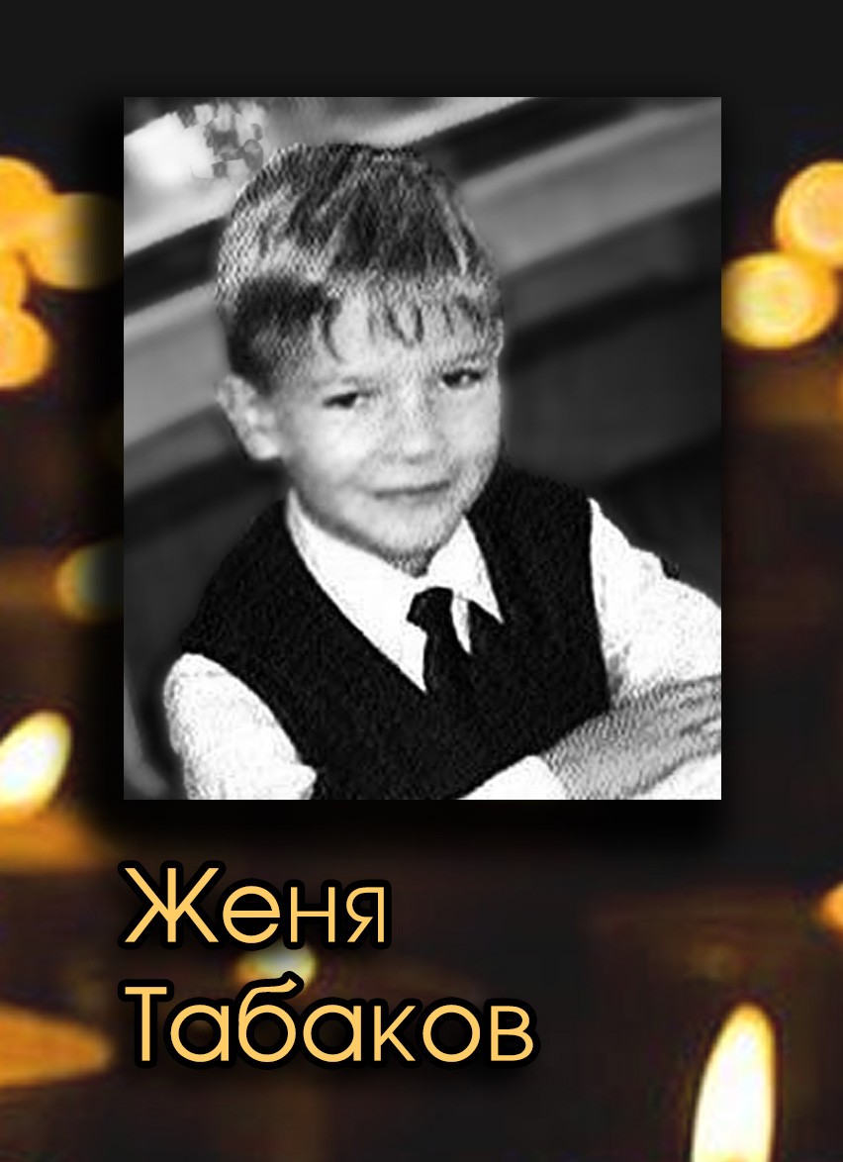
Евгений Табаков (06.03.2001 – 28.11.2008) Посмертно награжден Орденом Мужества
История Жени Табакова печальна и несправедлива, в то же время она взрастила великую гордость в наших сердцах. 28 ноября 2008 года грабитель проник в квартиру, где в тот момент Женя находился с двенадцатилетней сестрой. Злоумышленник набросился на Яну. В критической ситуации семилетний мальчишка не растерялся и дал отпор грабителю: схватил кухонный нож и нанес ему удар. Разъяренный преступник в ответ восемь раз ударил мальчика ножом в спину. В это время Яна успела выбежать из квартиры и начала звать на помощь всех, кого могла. Но, к сожалению, Женю спасти не удалось. Он скончался от полученных ранений. В тот день он погиб ради своей сестры. Не задумываясь, он защищал свою семью и свой дом, как подобает настоящему мужчине. В этом маленьком мальчике семи лет от роду сочетались самые высокие человеческие достоинства. Сила воли и духа, львиная храбрость и готовность сделать шаг в пропасть ради другого человека.

Slide 5
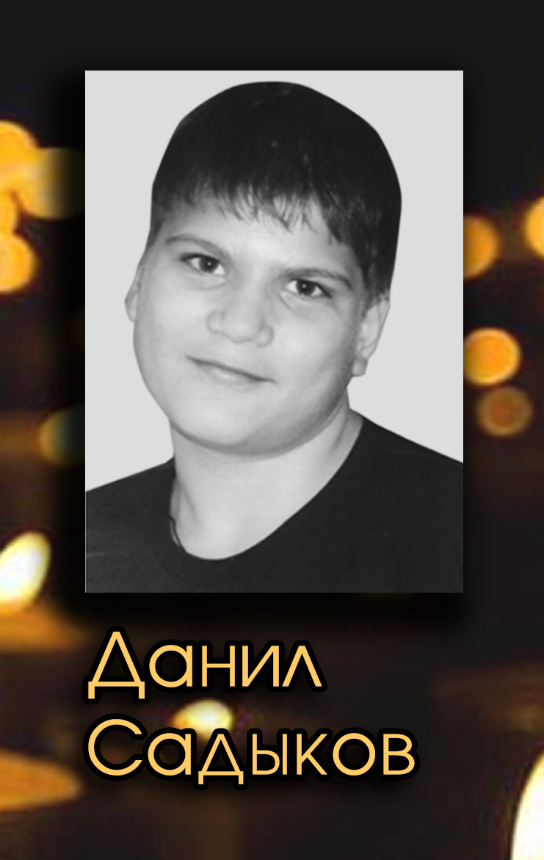
Данил Садыков (12.12.1999 – 05.05.2012) Посмертно награжден Орденом Мужества
В один из весенних дней в Набережных Челнах произошло несчастье, унесшее жизнь 12-летнего Данила Садыкова. Маленький мальчик упал в фонтан на улице, который находился под напряжением. Он потерял сознание и упал в воду. Из толпы к нему бросился лишь Данил Садыков, он вытащил ребенка из воды, но сам получил смертельный удар током. От полученных травм юный герой скончался. Поступок абсолютного мужества, совершенный Данилом, – пример редкой храбрости и самоотверженности. В тот роковой день Данил отдал свою жизнь спасенному малышу, ничуть не сомневаясь в своем поступке. Перед лицом опасности юный герой Данил Садыков буквально подарил этому мальчику второе рождение.

Slide 7
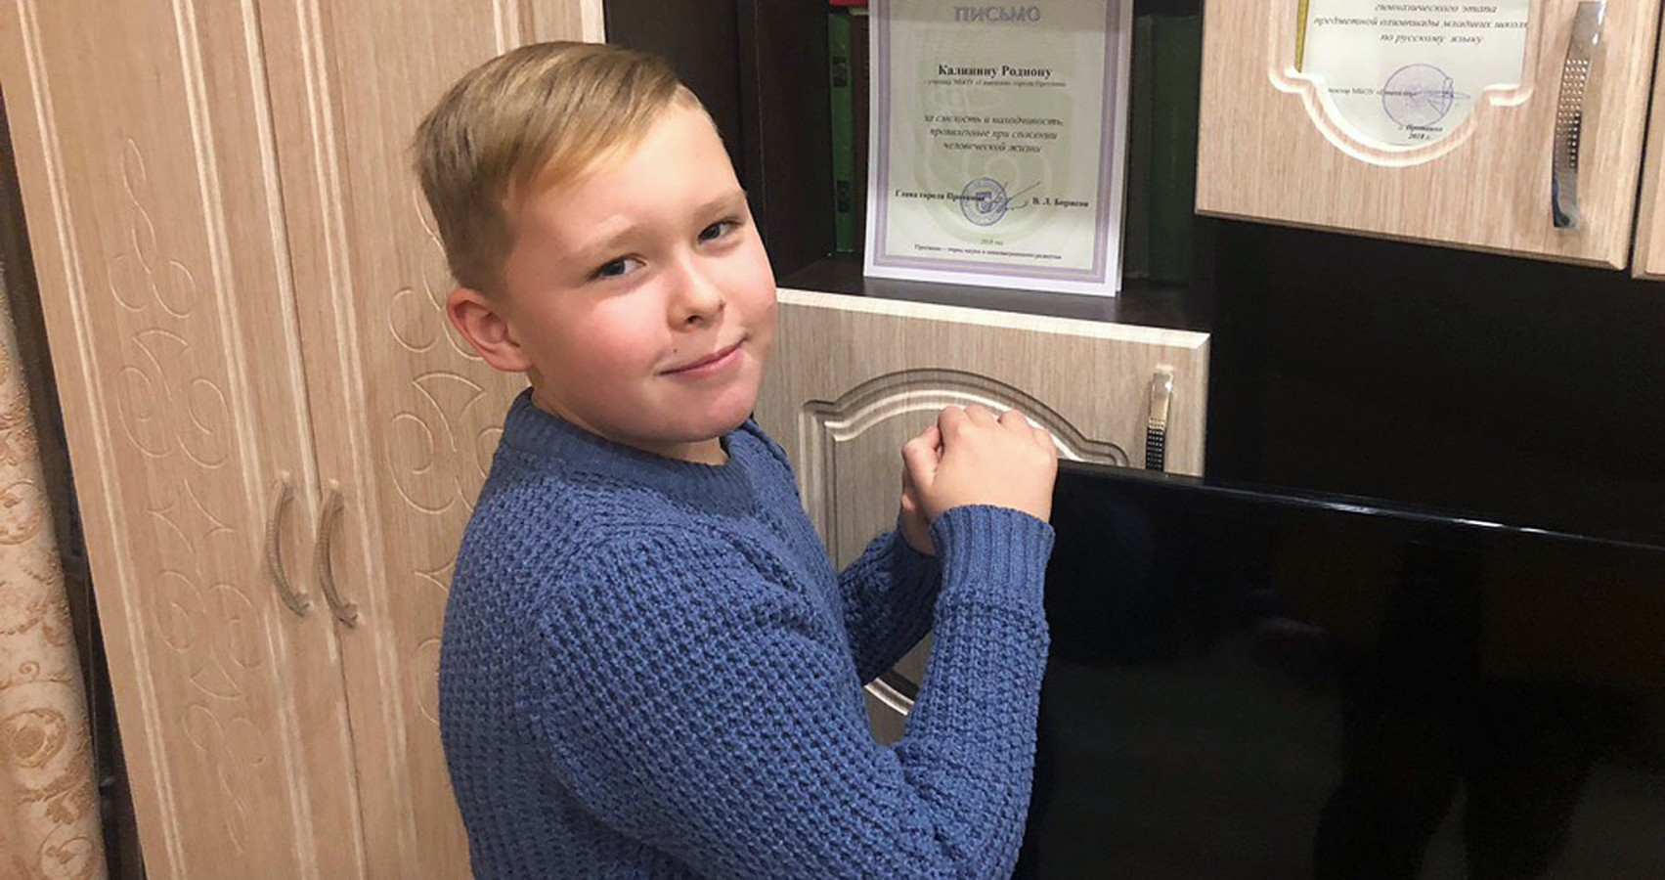
Семья Родиона с друзьями приехали в развлекательный парк для семейного отдыха. Родион с мамой плавали в бассейне, а отец семьи со своим другом Андреем уже наплавались и стояли неподалеку на бортике, разговаривали. Внезапно Андрей подбежал к своим и крикнул: "Доставай девочку!". Из-за плеска воды и шумных криков детей, мама Родиона не расслышала фразу, но сын резко нырнул и доплыл до девочки. Она лежала на дне бассейна и не двигалась. Мальчик вспоминает, что ни о чем не думал в этот момент, просто бросился в воду, взял девочку за руку и потянул наверх. Потом мама помогла вытащить ее на бортик. К тому моменту пятилетняя малышка находилась в воде уже около трех минут. Глядя на ее синие губы, пальцы и пятки, мама с сыном уже подумали, что ничего не удастся сделать для ее спасения, но все же побежали звать на помощь.
Тем временем подскочили отец и друг семьи, которые стали оказывать реанимационную помощь. Пока девочку откачивали, Родион плакал: "Мама, мы не смогли, она не выживет, она не реагирует". Но через некоторое время девочка открыла глаза. Сначала просто смотрела, не реагировала ни на что, а потом громко закричала. Своим поступком парень не гордится и говорит, что так поступил бы каждый.
Родион Калинин, 9 лет, Московская область

Slide 8
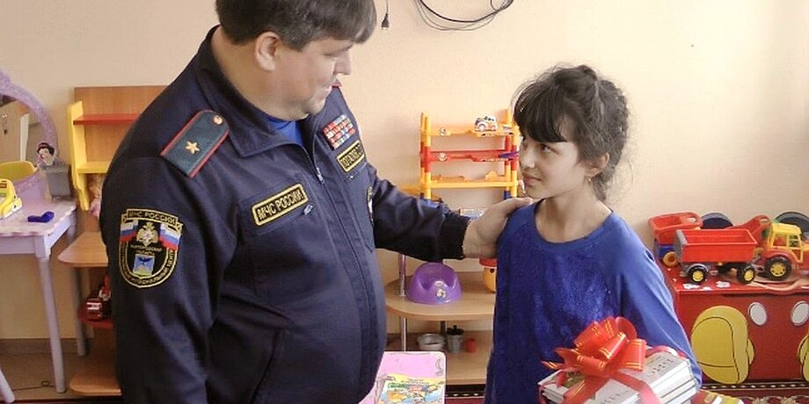
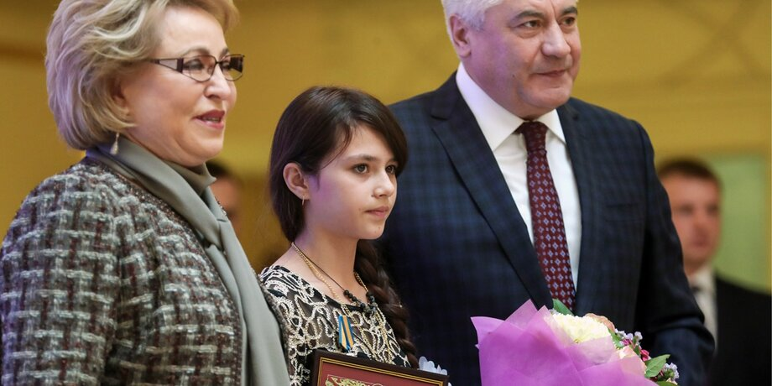
Юля Чернова, 10 лет, Белгородская область

Slide 9
Вынесла пятерых братьев и сестер из пожара
Эта история произошла зимой 2017 года, в селе Тетеревино, в доме многодетной семьи, где дружно живут три брата и три сестры. Самой старшей, Юлии, на тот момент было 10 лет. По каким-то причинам в этот февральский день отключили отопление, и мама ушла за дровами, чтобы затопить печь. Юля, как это часто бывало, осталась дома за старшую: нужно было всех накормить, одеть и вывести на прогулку. В какой-то момент четырехлетний братик пошел на веранду попить воды и выбежал оттуда с криком: "Горим!". Юля сначала даже не поверила, ведь ребята часто шутили и обманывали ее. Но когда сама пошла на кухню, то обнаружила уже вовсю бушующее пламя. Загорелась проводка, и огонь стал стремительно распространяться по дому. У детей началась истерика: все плакали и звали на помощь, самый маленький спрятался под кровать. Сначала Юля решила потушить пожар сама. Толкнула выходную дверь ногой, но на нее посыпалась горящая труха, потом попробовала потушить водой, но и это оказалось бесполезно. Еще она вспомнила, что нужно забрать важные документы со шкафа, и снова на нее полетели вещи, лежавшие наверху и уже охваченные пламенем. Девочка начала задыхаться и терять силы, дети кричали от ужаса – оставались считанные секунды на спасение. Борясь за жизнь своих братьев и сестер, Юля подскочила к окну в комнате и попыталась от безысходности разбить его первым, что попалось под руку – пластиковой тарелкой, не получилось. Все плакали и задыхались. Тогда я сжала руку в кулак и со всей силы разбила окно с двойным стеклом.
После чего старшая сестра командным голосом сказала, чтобы все слушались ее и подошли к окну. Юля сообразила положить одеяло на стекла, чтобы никто не поранился, и накрыть детей курткой – на улице был мороз. В этот момент, увидев пожар, прибежал сосед, и девочка стала по очереди передавать ему своих братьев и сестер. После того, как перекинула через разбитое стекло двух последних, самых маленьких, стала вылезать сама, и тут же потеряла сознание.

Slide 10
Очнулась Юля уже на снегу, который показался ей очень горячим. Сосед сказал детям бежать к нему домой. По дороге старшая сестра постоянно пересчитывала ребят – боялась, что кого-то забыла. А когда убедилась, что все на месте и в безопасности, сама упала на кровать и вновь потеряла сознание. Пришла в себя героиня уже в реанимации.
Юля мечтает о работе в МЧС, особенно после того, как торжественно получила медаль. А также ставит в пример своего дедушку Сашу, который служил в Афганистане и рассказывал о том, как спасал людей на войне. Несмотря на тревогу и страх после таких историй, внучка гордится дедом и говорит, что хотела бы быть на него похожей не только внешне (а сходство у них сильное), но и перенять его героический характер.

Slide 12
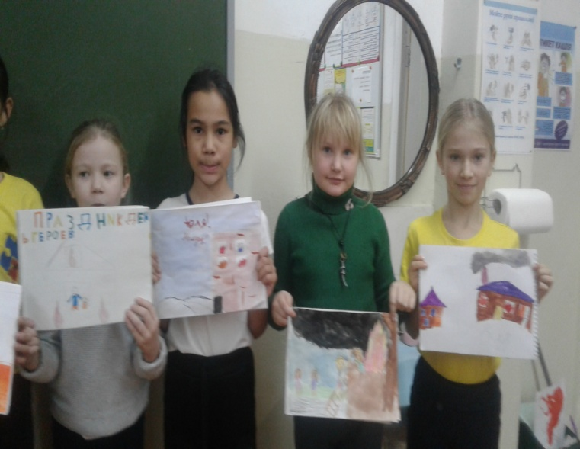
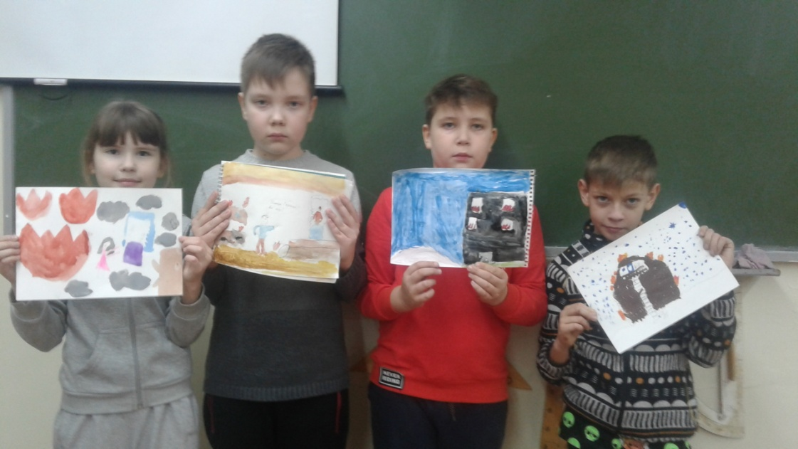
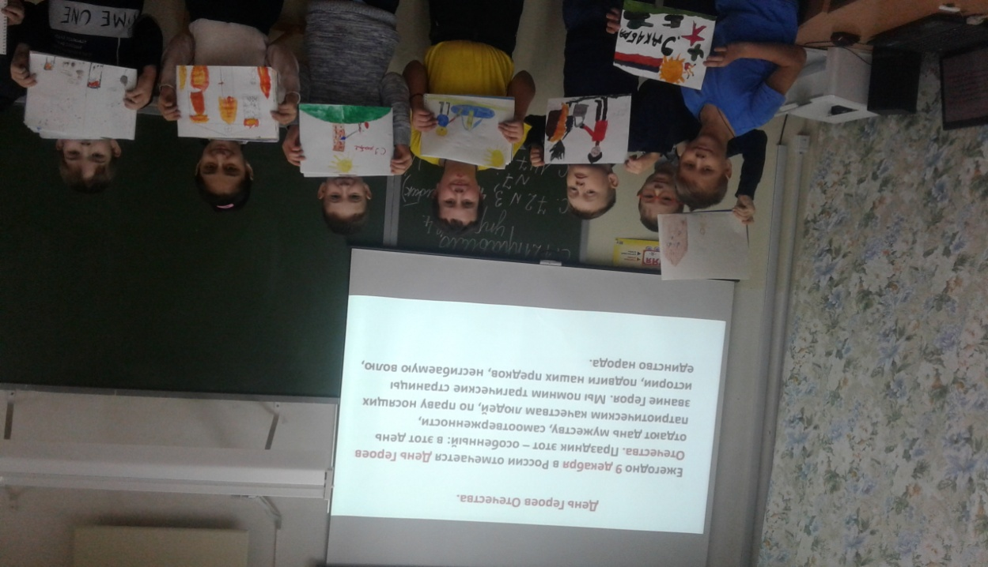
Наши рисунки героев

